Slide 1
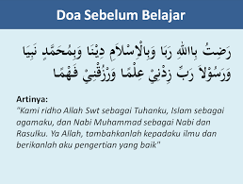

Slide 2
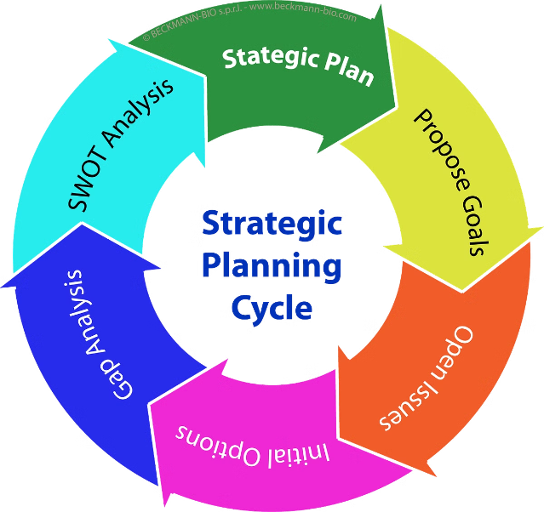
Mengelola Strategi
Strategi yang dikelola dengan baik adalah kunci untuk mencapai tujuan organisasi. Memahami definisi, komponen, dan proses perumusan strategi sangat penting. Implementasi, monitoring, dan evaluasi yang efektif juga dibutuhkan untuk menghadapi tantangan dalam mengelola strategi.

Slide 3
Definisi Strategi
Visi
Misi
Tujuan
Strategi dimulai dengan menetapkan visi jangka panjang yang menjadi tujuan organisasi.
Misi menguraikan langkah-langkah yang akan diambil untuk mewujudkan visi.
Tujuan yang spesifik, terukur, dan dapat dicapai dalam waktu tertentu.

Slide 4
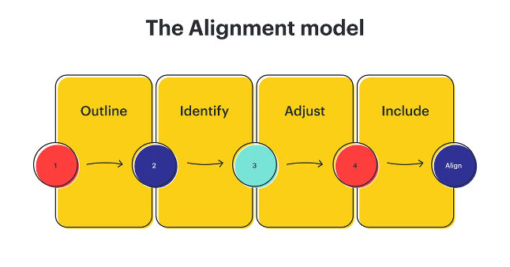
Komponen Strategi
1
Analisis Internal
Mengevaluasi kekuatan dan kelemahan organisasi.
2
Analisis Eksternal
Mengidentifikasi peluang dan ancaman dari lingkungan luar.
3
Formulasi Strategi
Merancang strategi untuk mencapai tujuan organisasi.
4
Implementasi Strategi
Menjalankan strategi yang telah dirumuskan.

Slide 5
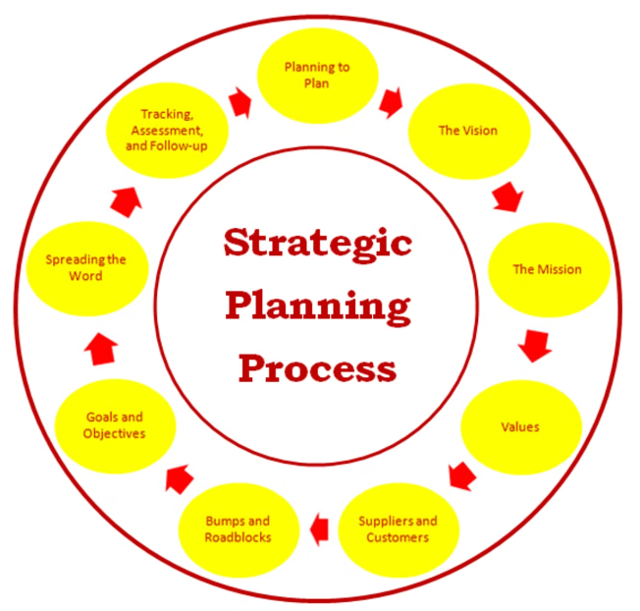
Proses Perumusan Strategi
1
Analisis Situasional
Mengkaji lingkungan internal dan eksternal untuk mengidentifikasi faktor-faktor yang memengaruhi.
2
Penentuan Tujuan
Menetapkan tujuan organisasi yang hendak dicapai dalam jangka panjang.
3
Pemilihan Strategi
Memilih strategi yang paling efektif untuk mencapai tujuan organisasi.

Slide 6
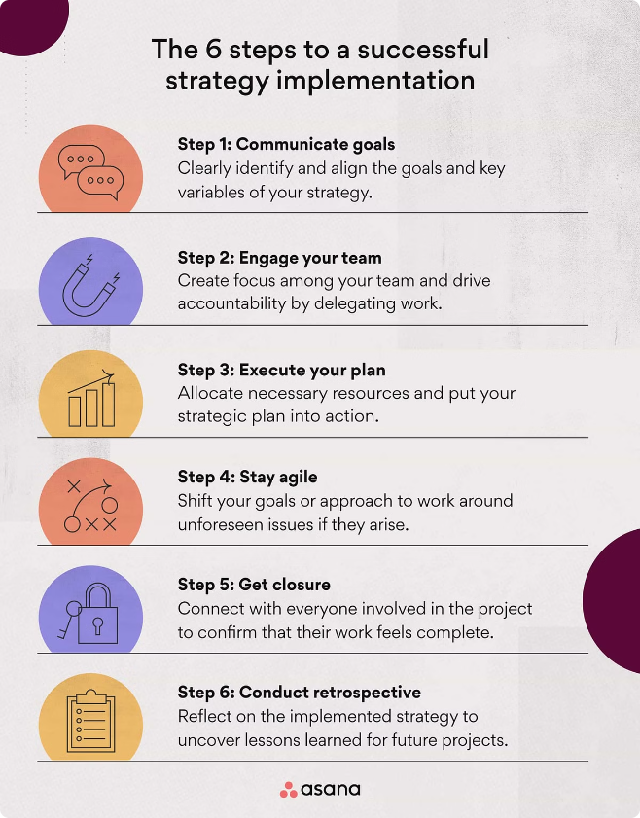
Implementasi Strategi
Alokasi Sumber Daya
Mengalokasikan sumber daya yang diperlukan untuk menjalankan strategi.
Penetapan Struktur Organisasi
Menyesuaikan struktur organisasi agar selaras dengan strategi.
Pengembangan Budaya
Membangun budaya organisasi yang mendukung implementasi strategi.
Koordinasi Lintas Fungsi
Memastikan kolaborasi antar departemen untuk mencapai tujuan bersama.

Slide 7
Monitoring dan Evaluasi Strategi
Dashboard Strategis
Menggunakan indikator kinerja utama untuk memantau pencapaian tujuan.
Evaluasi Berkala
Menilai efektivitas strategi dan mengidentifikasi area perbaikan.
Penyesuaian Strategi
Melakukan perubahan strategi jika diperlukan untuk mencapai tujuan.

Slide 8
Tantangan dalam Mengelola Strategi
Perubahan Lingkungan
Adaptasi terhadap perubahan lingkungan internal dan eksternal yang cepat.
Resistensi Perubahan
Mengatasi resistensi karyawan terhadap perubahan strategi.
Koordinasi Lintas Fungsi
Memastikan seluruh departemen terlibat dan mendukung implementasi strategi.

Slide 9
Kesimpulan dan Rekomendasi
Kesimpulan
Strategi yang dikelola dengan baik, mulai dari perumusan hingga implementasi, sangat penting untuk mencapai tujuan organisasi.
Rekomendasi
Rumuskan strategi yang jelas, pastikan komitmen manajemen puncak, dan lakukan monitoring serta evaluasi secara berkala.

Slide 10
Referensi
1. Robbins, Stephen P dan Coulter, Mary (2012), Management, edisi 10, buku 1, Jakarta : Penerbit Erlangga 2. Robbins, Stephen P dan Coulter, Mary (2012), Management, edisi 10, buku 2, Jakarta : Penerbit Erlangga 3. Gibson, Ivancevich, Donelly, (2013), Organizations, , Jakarta : Penerbit Salemba Empat. 4. Handoko, T. Hani., 2010, Pengantar Manajemen, edisi 2, Yogyakarta : BPFE.

Slide 11
"Keberhasilan dalam manajemen bukan hanya tentang merencanakan masa depan, tetapi juga tentang menciptakan masa depan." – Peter Drucker

Slide 12
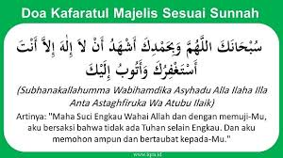
Tantangan dalam Mengelola Strategi
Perubahan Lingkungan
Resistensi Perubahan
Mengatasi resistensi karyawan terhadap perubahan strategi.
Koordinasi Lintas Fungsi
Memastikan seluruh departemen terlibat dan mendukung implementasi strategi.

